Slide 1
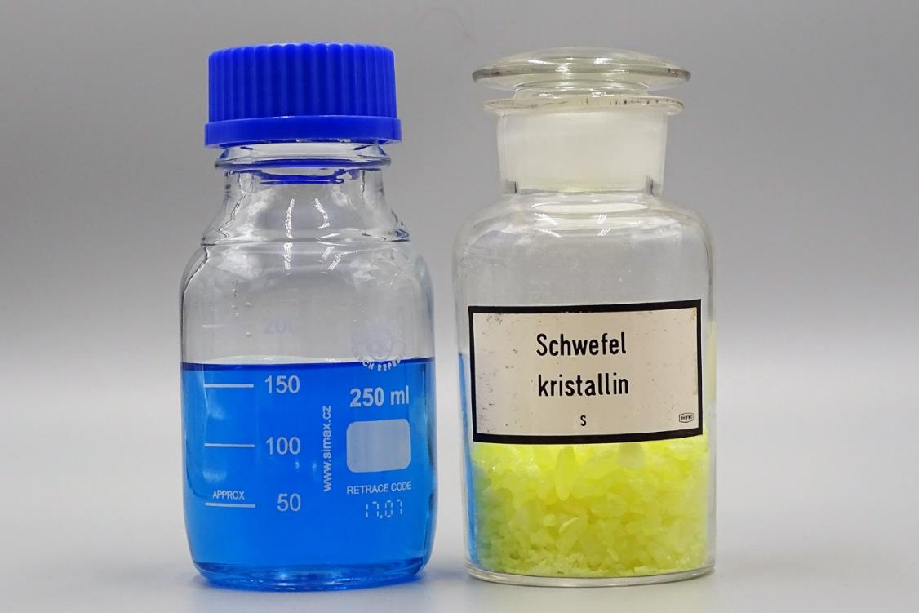
(Salz)-Flasche
reagent bottle

Slide 2
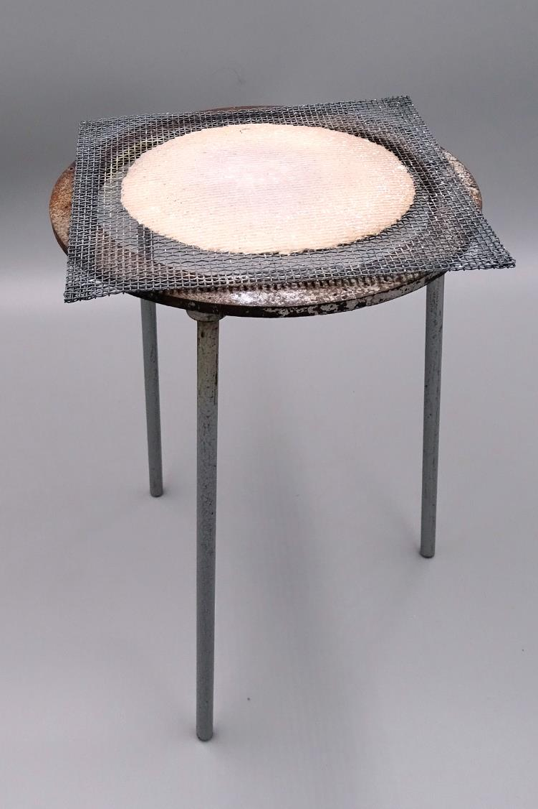
Mörserschale + Pistill
mortar, pestle
Dreibein mit Drahtnetz
tripod + wire screen

Slide 3
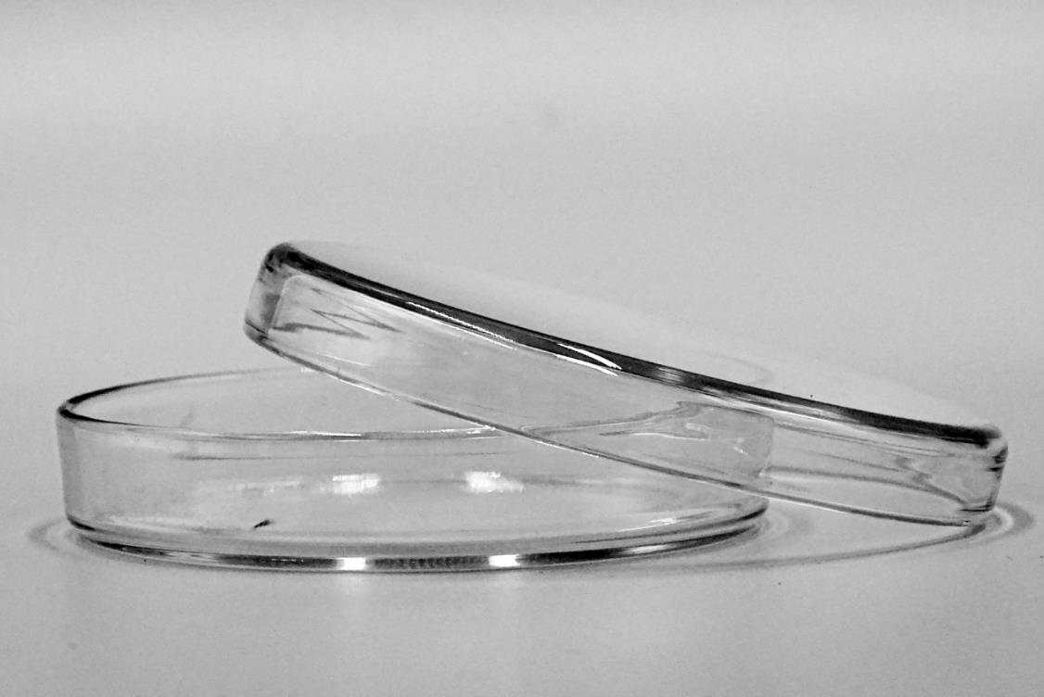
Petrischale
Petri dish

Slide 4
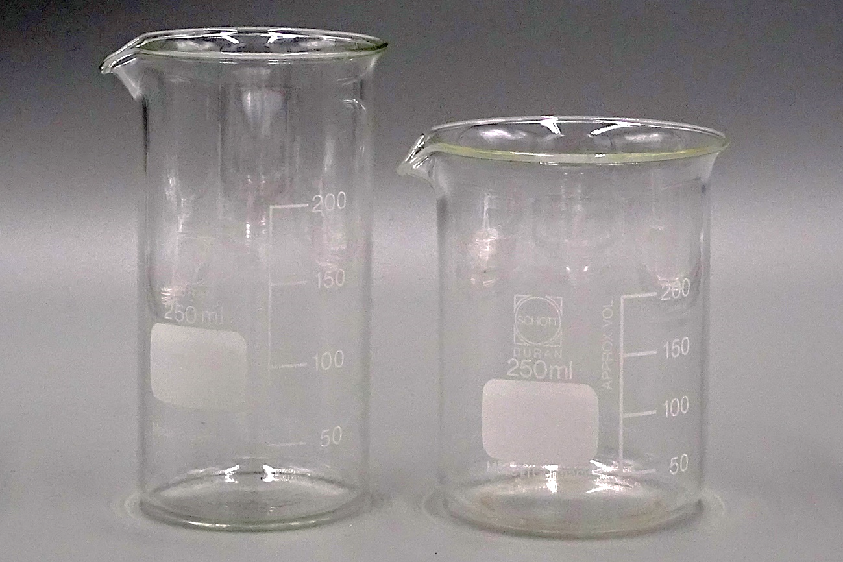
Glasstab
glass rod
Becherglas
beaker

Slide 5
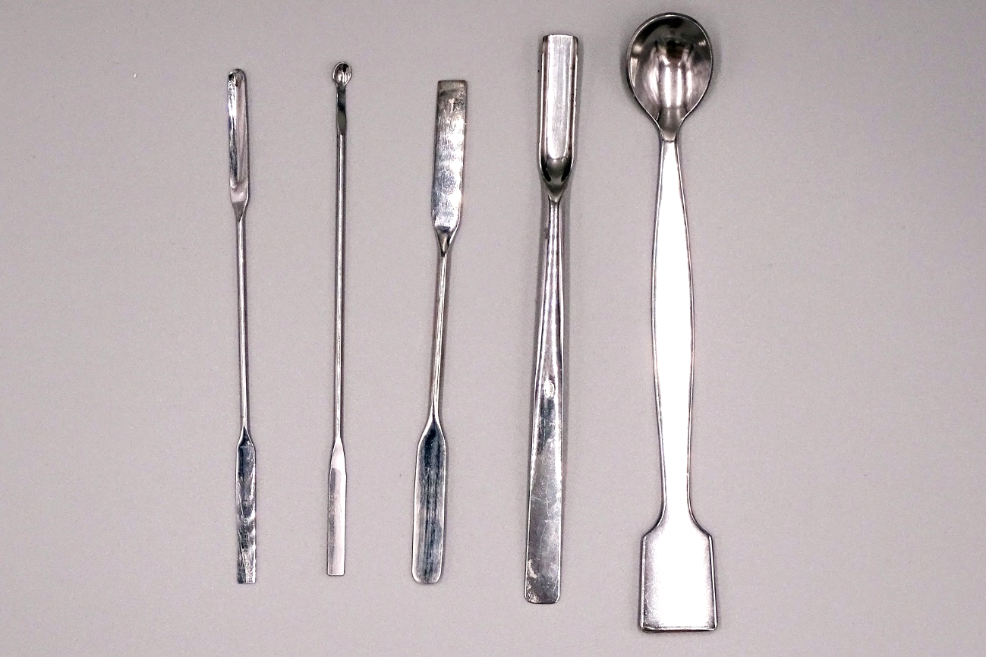
Tropf-Flasche
Spritz- Flasche
dropping bottle
wash bottle
Schutzbrille
safety goggles
Spatel
spatula

Slide 6
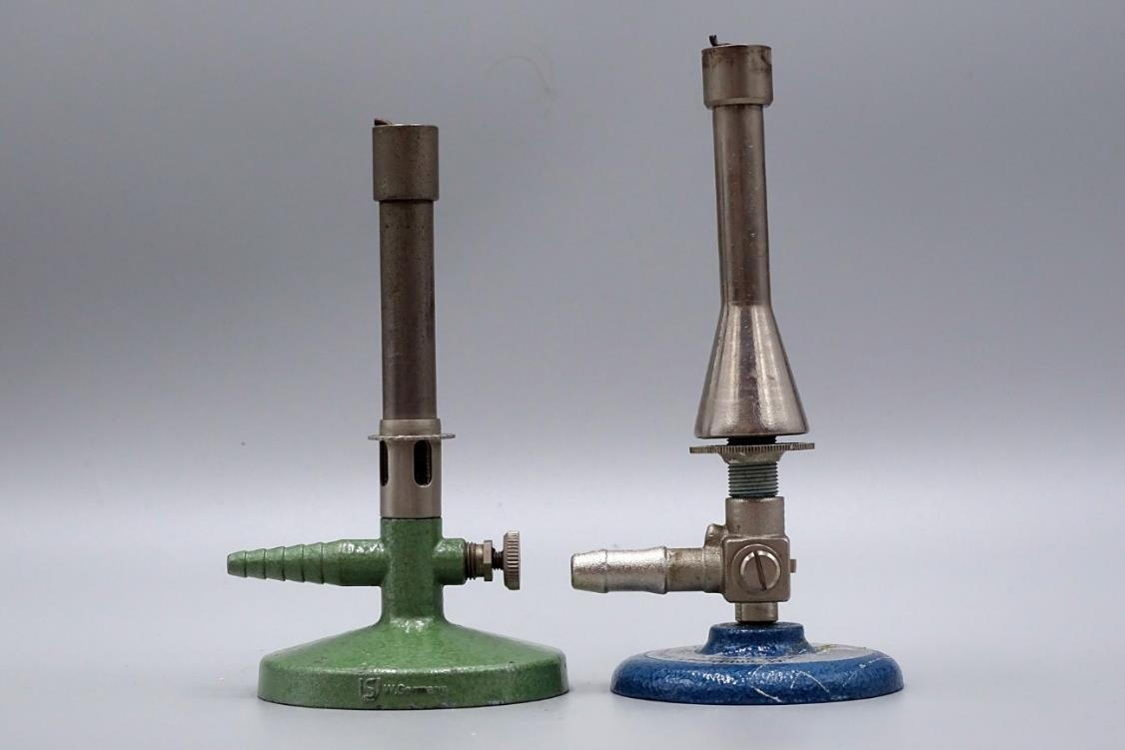
Tiegelzange
Crucible tongs
Tiegel
crucible
Reagenzglas-Klammer
test tube holder
Teclu-Brenner
Teclu burner

Slide 7
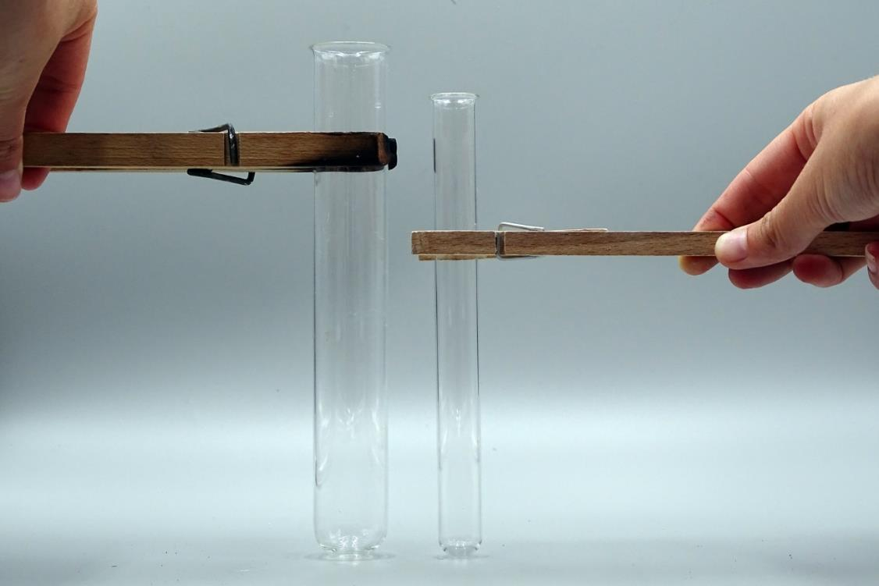
Reagenzglas-Gestell
rack
Reagenzglas
Test tube
test tube holder

Slide 8
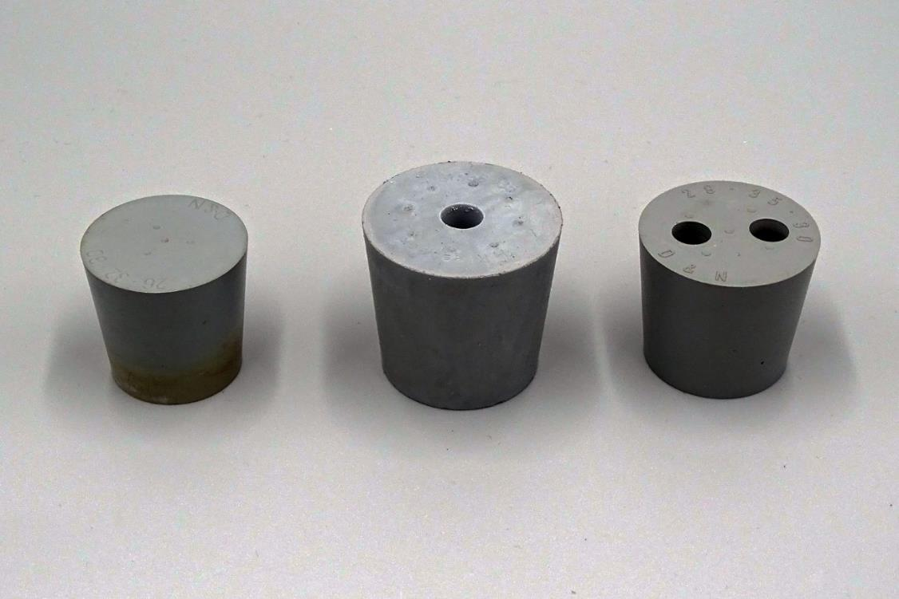
Stopfen
stopper

Slide 9
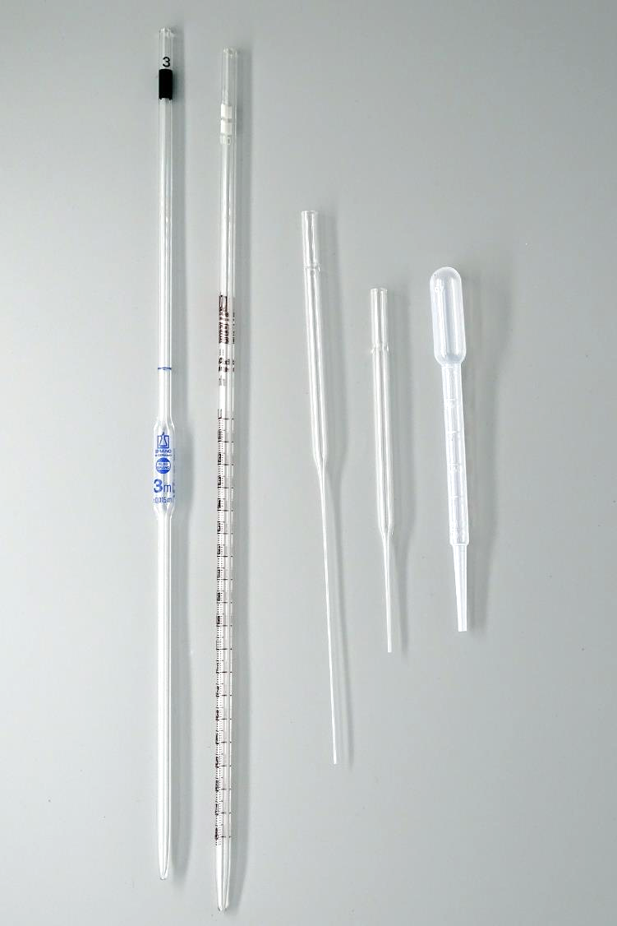
Pasteur-Pipette mit Hütchen
teat pipette
Voll-Pipette
volumetric pipette
Mess-Pipette
graduated pipette

Slide 10
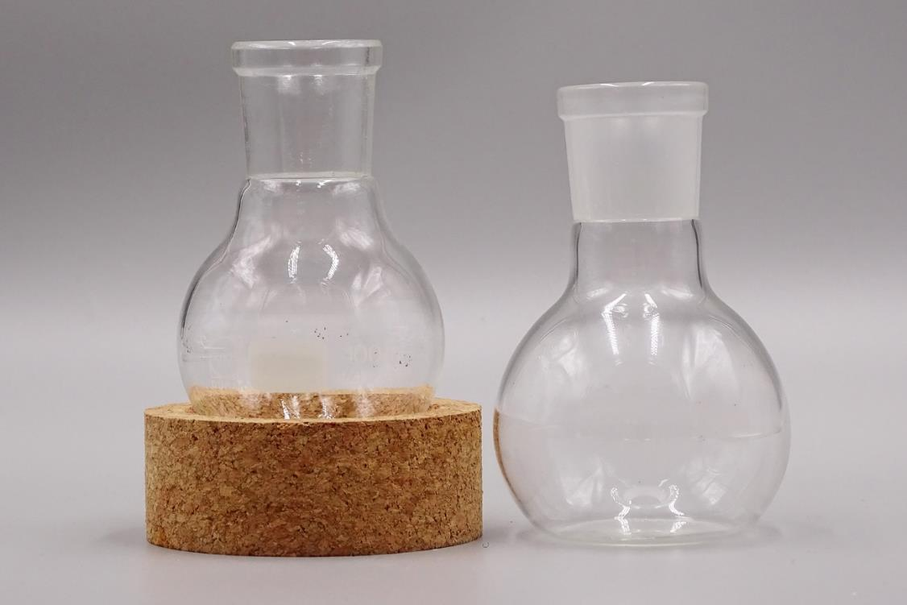
Messkolben
Rundkolben
Standkolben
volumetric flask
flask

Slide 11
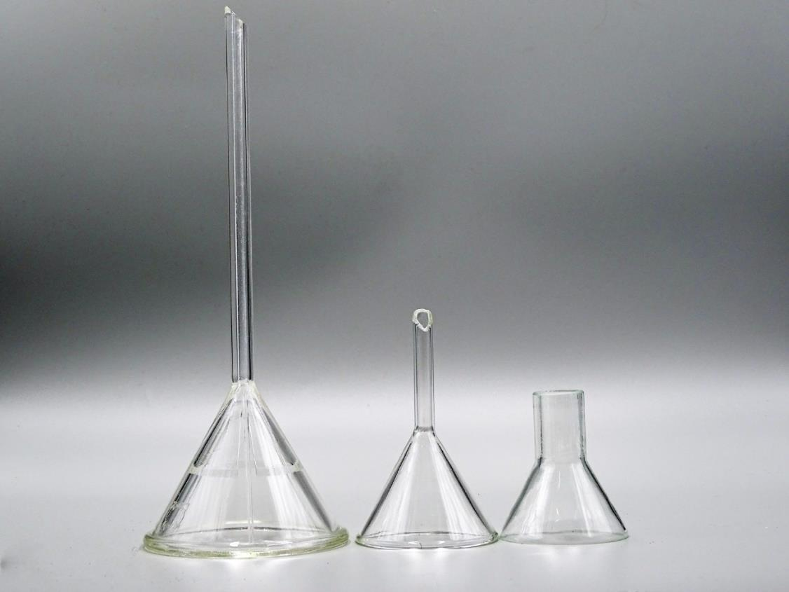
Trichter
funnel

Slide 12
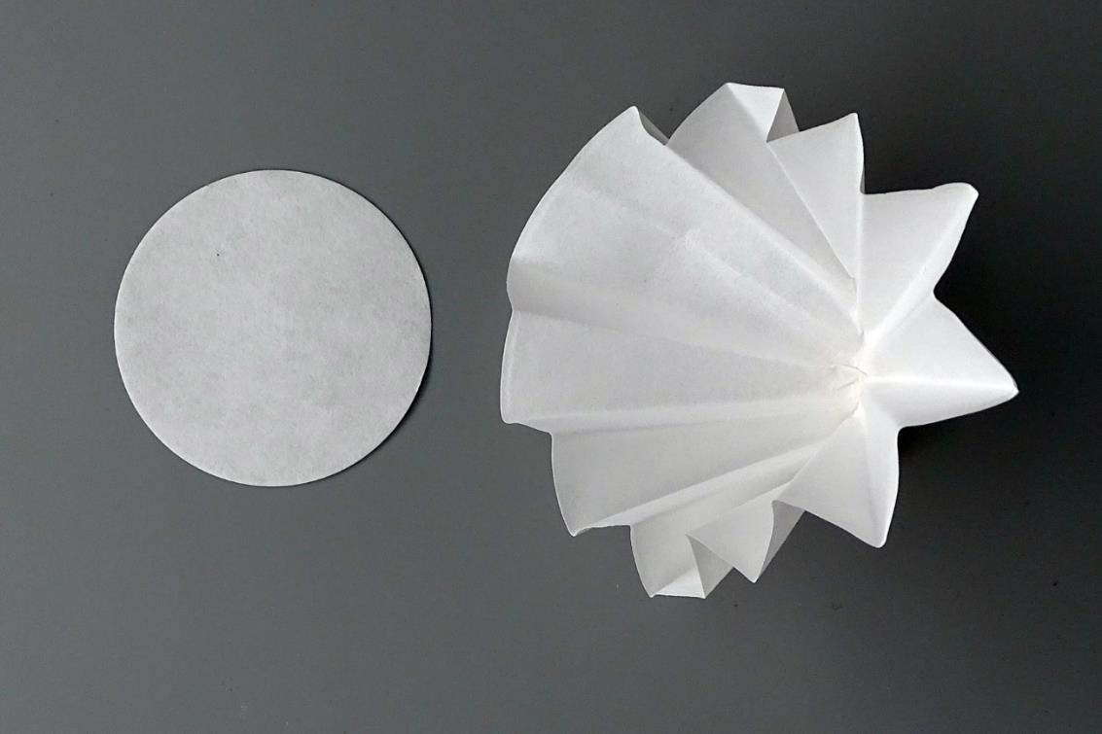
Falten-Filter
fluted filter
round filter

Slide 13
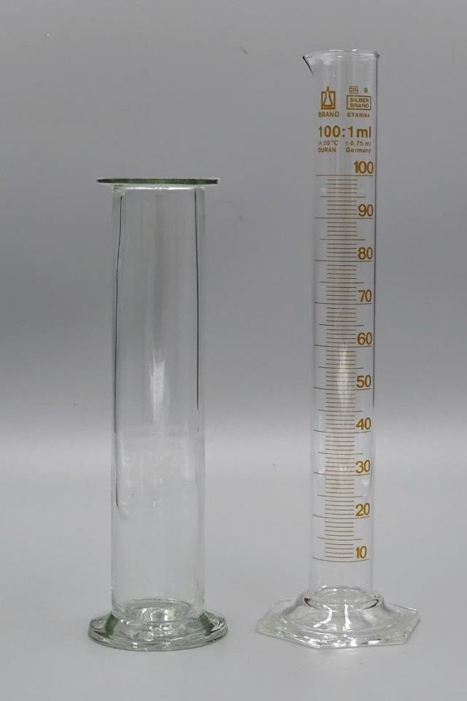
Uhrglas
watch glass
Thermometer
thermometer
Messzylinder
graduated cylinder

Slide 14
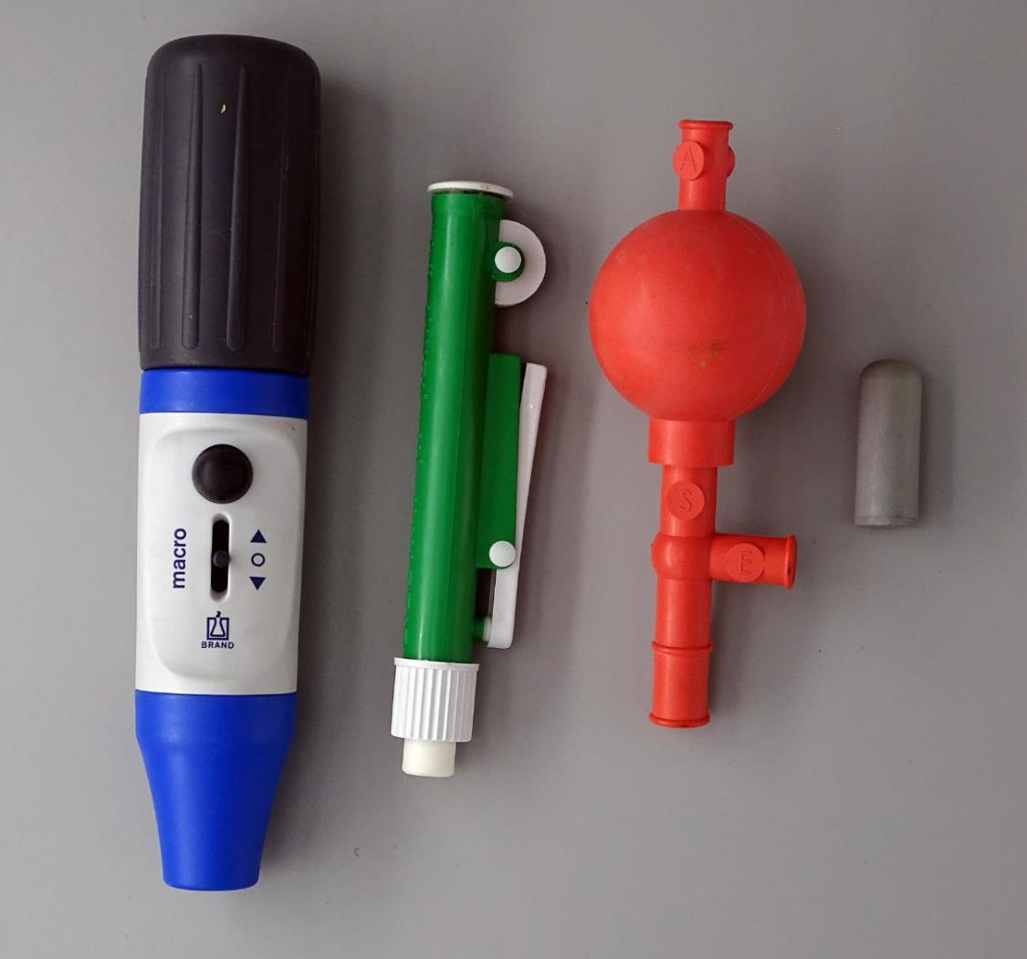
Pipettierhilfe
pipetting aid

Slide 15
Bürette
burette
Büretten-Klemme
burette clamp
Stativ
stand
Erlenmeyerkolben
Erlenmeyer flask
Magnet-(Rühr)stäbchen
stirring bar
U/min
Magnetrührer, heizbar
stirring hot plate
°C
2
3
4
5
6
Magnetrührer, regelbar
magnetic stirrer
1
7

